Slide 1


简单
VISION PLAN
专注
凸起圆环定位视觉方案（2D）
共创
共赢

Slide 2

01
项目描述
02
项目验证
目录
03
配置清单
04
逻辑流程
CONTENTS
05
评估结果&注意事项
06
售后服务

Slide 3

01
项目描述
●产品名称：凸起圆环
●产品材质：金属
●产品颜色：银灰色
●最大工作距离(mm)：不限制
●最小工作距离(mm)：不限制
●搜索范围(mm × mm)：350.0 * 290.0
●来料方式：传送
●最小特征分辨要求(mm)：2
●工作节拍(pcs/min)：30
●检测时产品运动速度(m/s)：0
●工作距离(mm)：837
方案布局图

Slide 4

02
项目验证
参数名称 | 参数值
面阵相机型号 | A5031M/CU815
面阵相机类型 | 面阵相机
相机接口类型 | USB3.0
相机像素 | 640 * 480
镜头型号 | FA0601C
镜头品牌 | CHIOPT
镜头焦距 | 6mm
镜头接口 | C
A(工作距离) = 837mm, B(视野宽度) = 319mm, C(视野长度) = 385mm
视野图

Slide 5

02
项目验证
检测流程

Slide 6

03
配置清单
系
统
构
成

Slide 7

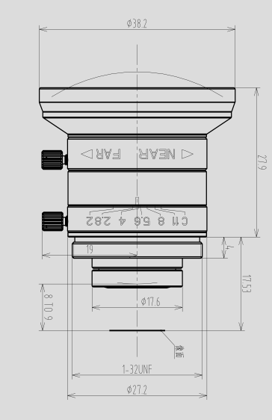
03
配置清单
相机尺寸图
镜头尺寸图

Slide 8
03
配置清单
序号 | 名称 | 型号 | 单位 | 数量 | 厂家
1 | 面阵相机 | A5031M/CU815 | 台 | 1 | dahua
2 | 镜头 | FA0601C | 个 | 1 | CHIOPT
3 | 光源 | JL-BRD3-350×350 | 个 | 1 | None
4 | 工控机 | - | 台 | 1 | -
5 | 显示器 | - | 台 | 1 | -
6 | 软件 | MVP | 套 | 1 | dahua

Slide 9
04
逻辑流程
逻辑流程
├── 图像采集
│ ├── 图像源配置
│ │ ├── 选择相机模式，连接工业相机（假设已配置）
│ │ ├── 设置曝光时间、增益等参数以适应金属反光
│ │ └── 定义图像采集区域覆盖350×290mm搜索范围
│ └── 仿真器（测试阶段）
│ ├── 加载本地测试图像
│ └── 设置图像切换时间间隔匹配30pcs/min节拍
├── 预处理
│ ├── 亮度调整
│ │ └── 增强银灰色金属表面的对比度
│ ├── 高斯平滑滤波
│ │ └── 消除金属反光造成的噪声
│ ├── 边缘检测
│ │ └── 使用Canny算子提取圆环轮廓
│ └── 形态学处理
│ ├── 闭运算填补轮廓断裂
│ └── 膨胀操作增强凸起特征
├── 凸起圆环检测
│ ├── 标定配置
│ │ └── 使用高精度棋盘格标定（350×290mm区域）
│ │ ├── 设置棋盘格单格尺寸匹配2mm分辨率
│ │ └── 保存标定文件供后续算子调用
│ ├── 圆环定位
│ │ └── 使用"找圆"算子
│ │ ├── 输入标定文件实现世界坐标转换
│ │ ├── 设置最小/最大半径范围（根据产品规格）
│ │ └── 启用亚像素精度提高定位准确性
│ ├── 凸起验证

Slide 10
04
逻辑流程
│ │ └── 使用"点与圆距离"算子
│ │ ├── 订阅找圆输出的圆心坐标
│ │ ├── 配置ROI环绕圆环区域
│ │ └── 设置距离阈值判断凸起高度（需结合标定系数）
│ └── 缺陷检测
│ └── 使用斑点检测算子
│ ├── 设置面积过滤排除背景噪声
│ └── 圆度过滤识别非规则缺陷
├── 结果处理
│ ├── 合格判定
│ │ └── 使用条件判断算子
│ │ ├── 比较测量直径与公差范围
│ │ └── 判断凸起距离是否超出阈值
│ ├── 结果输出
│ │ ├── 通过OK/NG控件显示检测状态
│ │ └── 使用保存图片算子存储异常图像（NG时触发）
│ └── 数据记录
│ └── 启用CPK统计界面进行过程能力分析
└── 统计处理
└── 使用统计功能算子
├── 记录每批次检测的成功率
└── 生成检测数据趋势图（折线图）

Slide 11
05
评估结果&注意事项
05 评估结果 & 注意事项
现场环境
相机安装
物料一致性
风险点：强光干扰或反光影响图像质量
解决方案：采用中孔背光源并调整光源角度，减少金属表面反光干扰
风险点：安装位置偏差导致视野未完全覆盖目标区域
解决方案：使用标定工具校准相机位置，确保350×290mm搜索范围完整覆盖
风险点：来料表面氧化或划痕影响圆环轮廓识别
解决方案：在预处理阶段增强对比度和形态学处理，提升对缺陷的鲁棒性

Slide 12

06
售后服务
该设备上线后使用初期，我们会派专人进行全程跟踪；
处理解决可能发生的设备异常；
对现场人员进行培训指导；
设备调试完成后：售后服务一年；
若客户提出设备升级需求，我们会及时为您提供升级新方案。

Slide 13





机器视觉方案提供商
0535-2162897
www.ytzrtx.com
image@ytzrtx.com
山东省烟台市经济技术开发区泰山路86号内1号

